Slide 1

Про підсумки виконання
міського бюджету
за I квартал 2021 року

Slide 2
Заходи щодо забезпечення виконання планових надходжень до бюджетів усіх рівнів за І квартал 2021 року
1
Проведено 4 засідання міської комісії з питань забезпечення своєчасності і повноти сплати податків і зборів (обов'язкових платежів) до державного та місцевого бюджетів та погашення заборгованості із заробітної плати. За напрямком роботи, направленої на легалізацію трудових відносин з найманими працівниками, додатково оформлено 23 найманих працівника, додаткові надходження до міського бюджету податку на доходи фізичних осіб склали 14,9 тис. грн.
За наслідками проведеної роботи з підприємствами-"мінімізаторами" заробітної плати виключено із списку "мінімізаторів" 33 підприємства, додаткові надходження до міського бюджету податку на доходи фізичних осіб склали 96 тис. грн.
Згідно рішення Павлоградської міської ради від 20.03.2018 року № 1107-35/VII «Про затвердження Порядку розміщення пересувних тимчасових споруд для провадження підприємницької діяльності в місті Павлоград під час проведення ярмарок, державних та місцевих святкових, урочистих масових заходів» та рішення виконавчого комітету Павлоградської міської ради від 11.12.2019 року № 1112 «Про визначення обсягів пайової участі власників тимчасових споруд торговельного, побутового, соціально - культурного чи іншого призначення в утриманні об"єктів благоустрою" надходження пайової участі в утриманні об’єктів благоустрою за І квартал 2021 року склали 364,7 тис. грн.
Протягом І кварталу 2021 року мобілізовано коштів в рахунок погашення податкового боргу в сумі 1794,1 тис. грн, в тому числі за рахунок позасудового стягнення - 1672 тис. грн, сплати податків рострочених за судовими рішеннями 109,5 тис. грн, надходжень від відділу ДВС за виконавчими листами щодо стягнення податкового боргу - 12,6 тис. грн.

Slide 3
2
Виконання дохідної частини міського бюджету за 1 квартал 2020 - 2021 років

Slide 4
3
Структура доходів загального фонду міського бюджету
за 1 квартал 2021 року

Slide 5
4
Виконання планових показників власних доходів загального фонду міського бюджету за 1 квартал 2021 року

Slide 6
Структура власних доходів загального фонду міського бюджету
за 1 квартал 2021 року
5

Slide 7
Підприємства, які збільшили (зменшили) надходження податку на доходи фізичних осіб в міський бюджет за І квартал 2021 року
порівняно з І кварталом 2020 року
6
 |  | тис.грн.
Назва підприємства, установи | Збільшення надходжень | Зменшення надходжень
ПрАТ ДТЕК "Павлоградвугілля" (зі структурними підрозділами) |  | -2298,9
ДП "НВО "Павлоградський хімічний завод" |  | -278,8
ТОВ "Дніпровський трубний завод" |  | -154,2
ДП "Конструкторське бюро "Південне" ім. М. К. Янголя" |  | -134,4
ТОВ "Бетонярня "Будмайстер" |  | -123,9
ТОВ "ДТЕК Сервіс" |  | -63,8
ТОВ "Дніпровський механічний завод" |  | -60,0
ТОВ "Фабрика дверей "Будмайстер" |  | -40,8
Відділ освіти ПМР (зі структурними підрозділами) | 1760,4
АТ"Дніпропетровськгаз" | 1732,0
Військова частина 3024 Національної гвардії України | 811,8
КНП "Павлоградська міська лікарня № 1 "ПМР" | 599,2
Регіональна філія "Придніпровська залізниця АТ "Укрзалізниця" | 466,3
КП "Павлоградтеплоенерго" | 372,2
ТОВ "Снек Продакшен" | 343,3
КНП "Павлоградська лікарня інтенсивного лікування "ПМР" | 285,0
ПАТ "ДТЕК "Дніпровські електромережі" | 239,4
ТОВ "АТБ - Маркет" | 224,4
8 воєнізований гірничо-рятувальний загін | 220,4
КНП"Павлоградська районна центральна лікарня " ДОР | 203,9
КП "Обласний центр екстренної медичної допомоги та медицини катастроф" ДОР | 203,7
ТОВ "ДТЕК "Високовольтні мережі" | 211,6
ТОВ "Омега" | 189,4

Slide 8
Структура місцевих податків загального фонду міського бюджету
за 1 квартал 2021 року
7

Slide 9
8
Структура доходів спеціального фонду міського бюджету
за 1 квартал 2021 року

Slide 10
9
Аналіз податкової заборгованості в бюджети всіх рівнів станом
на 01.04.2021 року (без врахування підприємств-банкротів)

Slide 11
Підприємства, які мають заборгованість по платежам
в міський бюджет
10
тис грн.
Назва підприємства, установи | Податковий борг на 01.01.2021 р. | Податковий борг на 01.04.2021 р. | Відхилення,
 |  |  | “+” / “-”
Плата за землю
ПрАТ "Завод "Павлоградхіммаш" | 10 738,0 | 11 732,0 | 994,0
ТОВ “Павлоградський завод технологічного обладнання” | 7 127,6 | 7 161,7 | 34,1
ДП ДАК "Хліб України" Павлоградський комбінат хлібопродуктів | 4 016,7 | 4 016,7 | 0,0
ТОВ "Завод металоконструкцій та нестандартного обладнання" | 3 830,6 | 3 830,6 | 0,0
ТОВ "Павлоград Буддеталь" | 3 548,3 | 3 725,7 | 177,4
ТОВ "АСГ – груп" | 1 279,3 | 1 294,9 | 15,6
ТОВ "Завод "Базальтові вироби" | 765,2 | 765,2 | 0,0
ТОВ Павлоградський трубний завод "Славсант" | 670,7 | 670,7 | 0,0
ТОВ "Мега -Дизайн Торговий Дім" | 573,6 | 648,0 | 74,4
ТОВ "Торгівельна група "Тако" | 630,2 | 630,2 | 0,0
ДП ВАТ "Донбасгеологія" Павлоградська ГРЕ | 232,5 | 235,5 | 3,0
ТОВ "Метал - пром" | 185,8 | 185,8 | 0,0
Податок на нерухоме майно
ПрАТ "Завод "Павлоградхіммаш" | 533,2 | 627,6 | 94,4
ТОВ "Мега -Дизайн Торговий Дім" | 53,7 | 62,0 | 8,3
МПП фірма "Гріг" | 20,8 | 20,8 | 0,0
ПП "Комбінат "Системінвест" | 15,3 | 15,3 | 0,0
ТОВ "Завод "Базальтові вироби" | 13,3 | 13,3 | 0,0
Податок на прибуток
КП "Павлоградводоканал" | 6008,8 | 6008,8 | 0
Екологічний податок
КП "Затишне місто" | 378,5 | 497,3 | 118,8

Slide 12
Виконання видаткової частини міського бюджету
за 1 квартал 2020 – 2021 років
11

Slide 13
12
Структура видатків загального фонду міського бюджету
за 1 квартал 2021 року

Slide 14
13
Структура видатків загального фонду міського бюджету
за 1 квартал 2021 року за економічною класифікацією бюджету

Slide 15
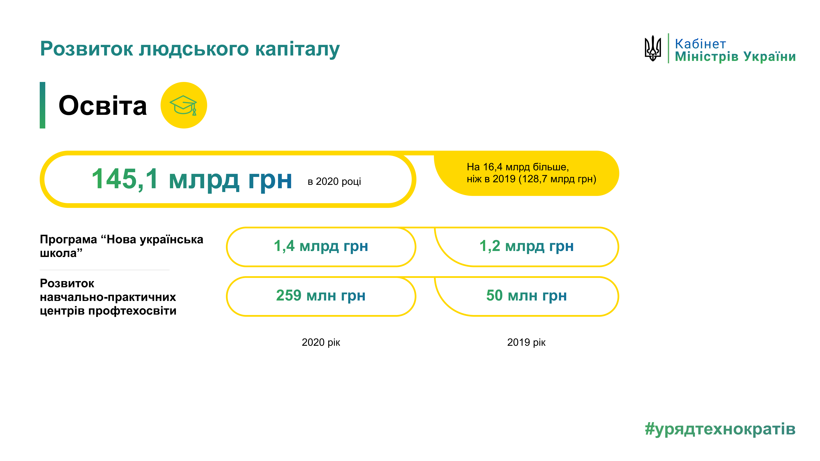
14
Освіта
ВСЬОГО - 114192,1 тис.грн,
в т. ч. на виконання заходів програми "Розвиток освіти в місті Павлограді на 2021-2023 роки" - 2 852,2 тис.грн
 |  |  |  |  |  |  |  |  |  | І квартал 2021 року
 |  |  |  |  |  |  |  |  |  |  |  | тис.грн
Харчування дітей з малозабезпечених сімей та дітей, які мають пільги згідно рішення міської ради в школах та дошкільних навчальних закладах міста
Організація безкоштовного підвезення учнів до навчальних закладів та оплата транспортних послуг з перевезення дітей з віддалених районів міста до місць навчання
Стимулювання педпрацівників за особливі досягнення в навчанні та вихованні дітей
Придбання засобів індивідуального захисту, які спрямовані на запобігання поширенню гострої респіраторної хвороби COVID-19
2218,5
288,4
254,8
90,5

Slide 16

Охорона здоров’я
15
ВСЬОГО - 10616,5 тис.грн.,
у тому числі видатки на виконання заходів програми "Здоров`я павлоградців на 2020-2022 роки" - 9562,5тис.грн.
І квартал 2021 року
тис.грн.
Забезпечення молочними та лікувальними сумішами дітей
92,9
Реалізація заходів, спрямованих на запобігання поширенню та ліквідацію наслідків короновірусної хвороби (COVID-19) (забезпечення засобами індивідуального захисту, медикаментами, антисептиками, тощо)
210,1
Пільгове зубопротезування
83,8
Відшкодування лікарських засобів по пільговим рецептам для лікування ветеранів війни та учасників АТО, інвалідів, онкохворих, хворих на цукровий діабет, з психічними розладами, дітей з багатодітних сімей, дітей з вадами розвитку мозку та епілепсією, хворих на ниркову недостатність
421,3
Забезпечення хворих слуховими апаратами, памперсами
173,2
Утримання та матеріально-технічне оснащення лікувальних закладів
8581,2
560,3
83,8
421,3
173,2
8581,2

Slide 17

16
Фізична культура і спорт
Утримання спортивних закладів, проведення навчально-тренувальних зборів і змагань- 3940,8 тис. грн., у тому числі на виконання заходів програми „Реалізація державної політики у сфері сім’ї, молоді та спорту м. Павлоград на 2015-2021 роки” -22,9 тис.грн.
тис.грн.
Утримання спортивних закладів міста
Проведення навчально-тренувальних зборів і змагань
Заходи по боротьбі та профілактиці розповсюдження коронавірусної хвороби COVID-19 в установах спорту
3917,9
19,1
3,8

Slide 18

17
Соціальний захист населення
Видатки всього- 4266тис.грн.,
у тому числі на реалізацію заходів програми "Соціальний захист окремих категорій населення на 2019-2021 роки"- 1410,5 тис.грн.
І квартал 2021 року
Утримання Терцентру надання соціальних послуг та Центру соціальних служб для сім'ї, дітей та молоді, соціальні послуги населенню
тис.грн.
2855,5
Надання інших пільг ветеранам війни (пільговий проїзд, санаторно-курортні путівки, капітальний ремонт житла)
712,8
Надання матеріальної допомоги громадянам міста (на лікування, поховання, учасникам АТО, внутрішньо переміщеним громадянам, на встановлення індивідуального опалення тощо)
674
Надання фінансової підтримки громадським організаціям (ГО "Рада ветеранів")
18,2
Оплата хостингу у мережі інтернет (програмне забезпечення АСОП)
5,5

Slide 19

Культура
18
Видатки всього - 5565,2 тис.грн. в т.ч. на заходи програми "Розвиток культури та збереження об'єктів культурної спадщини міста Павлоград на 2020-2025 роки" - 2858,4 тис.грн
1 квартал 2021 року
тис.грн.
Утримання закладів культури
2706,8
Проведення культурно-мистецьких заходів, фестивалів, конкурсів, ярмарок, марафонів, державних свят
421,6
Утримання театру ім.Б.Є. Захави
2040,6
Укріплення матеріально-технічної бази установ культури
348,2
Заходи по боротьбі та профілактиці розповсюдженя COVID-19 в установах відділу культури
48

Slide 20
Видатки загального фонду бюджету на житлово-комунальне господарство за 1 квартал 2021 року
19

Slide 21
Витрати бюджету розвитку за 1 квартал 2021 року
20

Slide 22
Використання коштів бюджету розвитку, фонду охорони навколишнього середовища та цільового фонду за І квартал 2021 року
21
 |  |  |  | тис.грн.
Головний розпорядник бюджетних коштів | План на І квартал 2021 року | Освоєно коштів за І квартал 2021 року | Залишки кредитів на 01.04.2021 року | Відсоток виконання
Фонд охорони навколишнього природного середовища
Управління комунального господарства та будівництва міської ради | 108,3 | 0 | 108,3 | 0
Цільовий фонд
Виконавчий комітет міської ради | 26,8 | 3 | 23,8 | 11
Служба у справах дітей міської ради | 3,1 | 1,2 | 1,9 | 38,7
Відділ з питань сім'ї, молоді та спорту міської ради | 112,2 | 0 | 112,2 | 0
Управління комунального господарства та будівництва міської ради | 370,3 | 0 | 370,3 | 0
ВСЬОГО | 512,4 | 4,2 | 508,2 | 0,8
Бюджет розвитку
Відділ культури міської ради | 50 | 0 | 50 | 0
Відділ охорони здоров`я міської ради | 660 | 42 | 618 | 6,4
Управління комунального господарства та будівництва міської ради | 3703,1 | 3426,8 | 276,3 | 93
ВСЬОГО | 4413,1 | 3468,8 | 944,3 | 78,6

Slide 23
Результати споживання енергоносіїв за I квартал 2021 року в порівнянні з I кварталом 2020 року
22
Назва галузі | Теплопостачання |  |  |  | Водопостачання та водовідведення |  |  |  | Електрична енергія |  |  |  | Природний газ
 | зменшення, збільшення споживання ( +; -) |  |  |  | зменшення, збільшення споживання ( +; -) |  |  |  | зменшення, збільшення споживання ( +; -) |  |  |  | зменшення, збільшення споживання ( +; -)
 | в натуральних одиницях (тис.Гкал) |  | в грошових одиницях (тис. грн) |  | в натуральних одиницях (тис.м3) |  | в грошових одиницях (тис. грн) |  | в натуральних одиницях (тис.кВт/год) |  | в грошових одиницях (тис.грн) |  | в натуральних одиницях (тис.м3) |  | в грошових одиницях (тис.грн)
 | "-" | "+" | "-" | "+" | "-" | "+" | "-" | "+" | "-" | "+" | "-" | "+" | "-" | "+" | "-" | "+"
Апарат управління |  | 0,04 | 0,0 | 93,9 | -0,07 | 0,01 | -3,1 | 0,6 | -16,1 | 4,2 | -53,7 | 14,0
Освіта |  | 1,98 | 0,0 | 4302,7 | -1,7 | 1,0 | -80,8 | 47,2 | -17,3 | 226,3 | -57,6 | 753,7 |  | 0,0 | 0,0 | 0,2
Охорона здоров'я |  | 0,3 | 0,0 | 705,5 | -3,1 |  | -147,1 | 0,0 | -67,2 | 83,1 | -223,8 | 276,8
Соціальний захист |  | 0,02 | 0,0 | 39,0 | -0,02 |  | -1,1 | 0,0 | -1,5 | 0,0 | -5,1 | 0,0
Культура |  | 0,1 | 0,0 | 225,8 | -0,07 |  | -3,2 | 0,0 | -0,7 | 5,6 | -2,3 | 18,5 |  | 0,5 | 0,0 | 5,0
Фізкультура і спорт |  | 0,03 | 0,0 | 64,1 | -0,35 |  | -16,3 | 0,0 | -6,2 | 9,2 | -20,6 | 30,6
Всього по місту | 0,0 | 2,51 | 0,0 | 5430,8 | -5,4 | 1,0 | -251,5 | 47,8 | -109,0 | 328,4 | -362,9 | 1093,6 | 0,0 | 0,5 | 0,0 | 5,2

